Slide 1
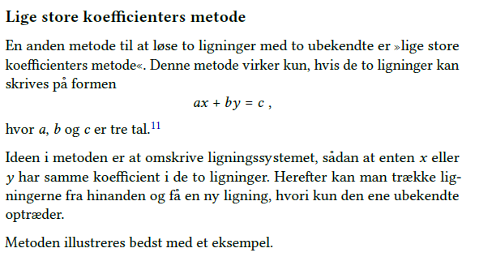
Præsentation 3 – Ligningsløsning. Lige store koefficienters metode.

Slide 2
Præsentation 3 – Ligningsløsning. Lige store koefficienters metode.
Eksempel 5.15. Du får udleveret Eksempel 5.15 og 5:16 på papir så du kan tage noter til det der bliver skrevet supplerende på tavlen så du skal ikke skrive det hele af fra tavlen.
Først gennemgås eksempel 5.15 i fælleskab og dernæst læser I hver især eksempel 5.16 – hvorefter vi tager spørgsmål og ser på detaljer.

Slide 3
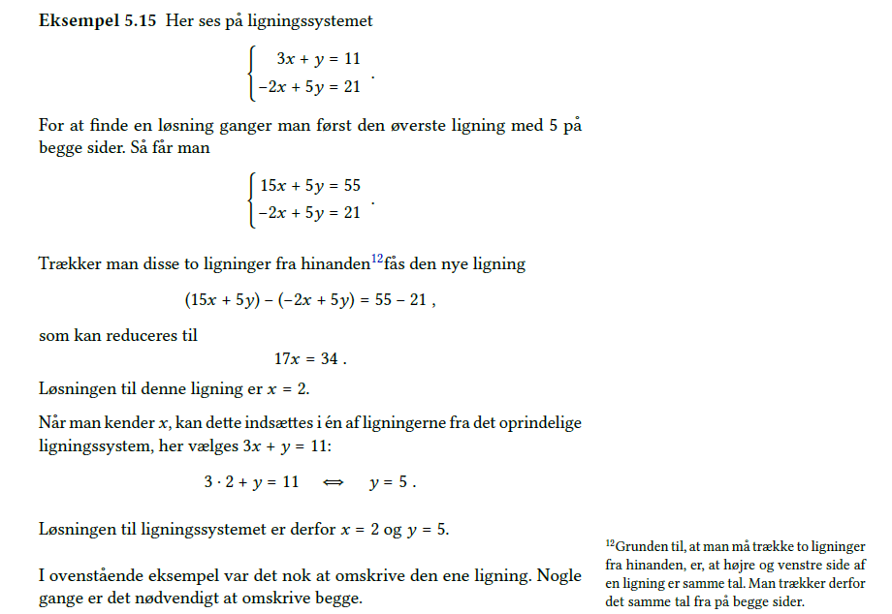
Eksempel 5:15 –Matematicus (Regning)

Slide 4
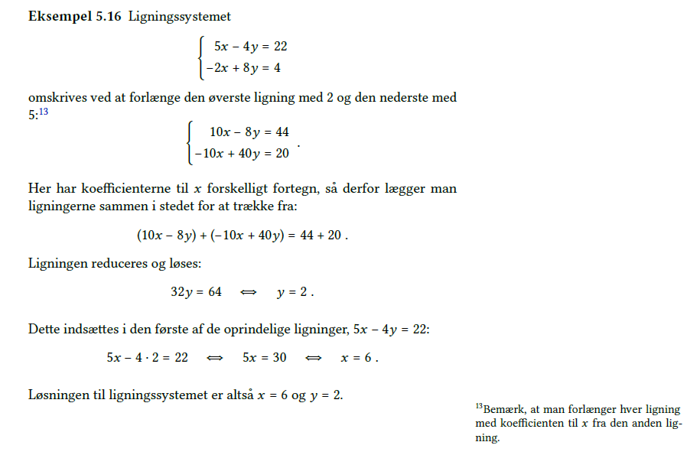
Eksempel 5:15

Slide 5
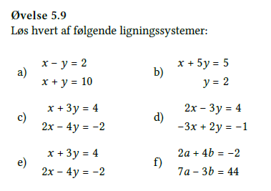
Opgaveregning- Brug metoden du lige har lært og regn så langt du kan nå.

